Slide 1
ASSOCIATION RULE DAN PENERAPANNYA

Slide 2
KEMAMPUAN AKHIR YANG DIHARAPKAN
Dapat melakukan prosedur association rules dan menerapkannya pada data.

Slide 3
ASSOCIATION RULE
Association rule atau analisis asosiasi adalah teknik data mining untuk menemukan aturan asosiasi antara suatu kombinasi item.
Contoh aplikasi dari analisis asosiasi adalah menganalisa isi keranjang belanja di pasar swalayan. Analisis asosiasi juga sering disebut dengan istilah market basket analysis.
Terdapat dua parameter yang digunakan untuk mengukur aturan asosiatif yaitu, support (nilai penunjang) yaitu persentase kombinasi item tersebut dalam database dan confidance (nilai kepastian), yaitu kuatnya hubungan antar item dalam aturan asosiatif.

Slide 4
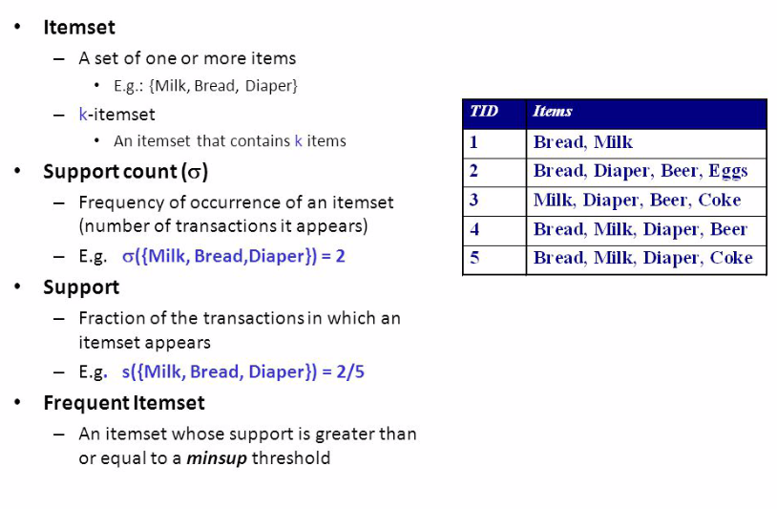
DefInisi Frequent Item Set

Slide 5
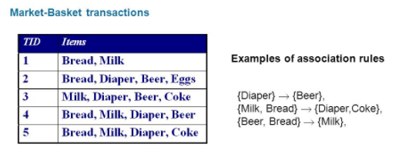
ANALISIS ATURAN ASOSIASI

Slide 6


PARAMETER ATURAN ASOSIASI
Support (s) adalah pembagian dari transaksi yang mengandung nilai A dengan total transaksi.
Support dari dua item diperoleh dari rumus berikut:

Slide 7

PARAMETER ATURAN ASOSIASI
Confidance (c) merupakan ukuran seberapa sering item A muncul di transaksi yang mengandung item A’
Confidance dihitung setelah support ditentukan.
Nilai confidance dari aturan A-> B dioperoleh dari rumus berikut:

Slide 8
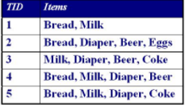
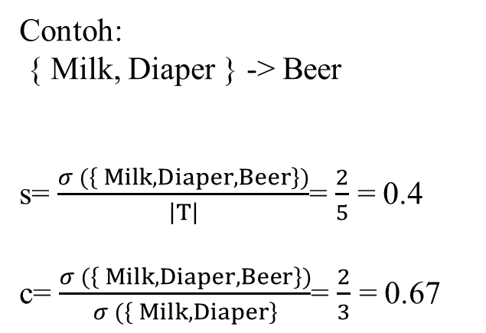
CONTOH
Contoh:
{ Milk, Diaper } -> Beer
s= $\frac{σ (\left\{ Milk, Diaper, Beer\right\})}{\left|T\right|}$= $\frac{2}{5}$ = 0.4
c= $\frac{σ (\left\{ Milk, Diaper, Beer\right\})}{σ (\left\{ Milk, Diaper\right\}}$= $\frac{2}{3}$ = 0.67
Artinya :67% dari transaksi di database yang memuat item milk dan diaper juga memuat beer, sedangkan 40% dari seluruh transaksi memuat ketiga item tersebut

Slide 9
TEKNIK ANALISIS ASOSIASI
Algoritme Apriori
Algoritme FP-Growth

Slide 10
ALGORITME APRIORI
Algoritme apriori adalah suatu metode untuk mencari pola hubungan antara satu atau lebih item dalam suatu dataset.
Algoritme ini banyak digunkaan pada data transaksi atau biasa disebut market basket .
Dengan adanya algoritma apriori, pemilik swalayan dapat mengetahui pola pembelian seorang konsumen.

Slide 11
CARA KERJA ALGORITME APRIORI
Iterasi 1 : hitung item-item dari support (transaksi yang memuat seluruh item) dengan men-scan database untuk 1-itemset, setelah 1-itemset didapatkan, dari 1-itemset apakah diatas minimum support, apabila telah memenuhi minimum support, 1-itemset tersebut akan menjadi pola frequent tinggi,
Tentukan minimum support
Iterasi 2 : untuk mendapatkan 2-itemset, harus dilakukan kombinasi dari k-itemset sebelumnya, kemudian scan database lagi untuk hitung item-item yang memuat support. itemset yang memenuhi minimum support akan dipilih sebagai pola frequent tinggi dari kandidat
Tetapkan nilai k-itemset dari support yang telah memenuhi minimum support dari k-itemset
Lakukan proses untuk iterasi selanjutnya hingga tidak ada lagi k-itemset yang memenuhi minimum support.

Slide 12
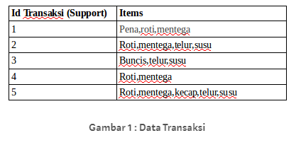
Contoh Soal
Sebuah supermarket memiliki data transaksi sebagai berikut:
minimum dari nilai support pola frekuensi tinggi adalah 2

Slide 13
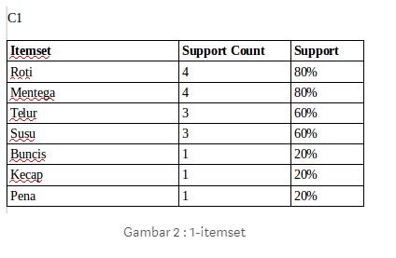
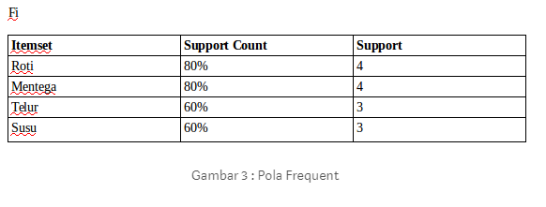
Contoh Soal
Iterasi 1
Untuk 1-itemset hitung dan scan database untuk mendapatkan pola frequent dari support

Slide 14
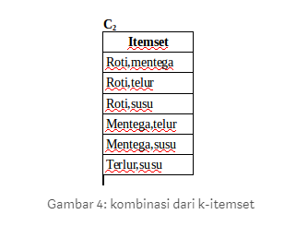
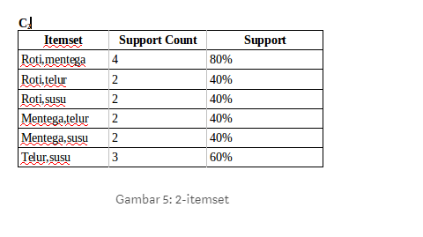
Contoh Soal
Iterasi 2
Pada iterasi sebelumnya pola frequent dari support telah didapatkan dari 1-itemset, untuk 2-itemset, generate k-itemset dari k-itemset iterasi sebelumnya, dengan melakukan kombinasi dari k-itemset tersebut.

Slide 15
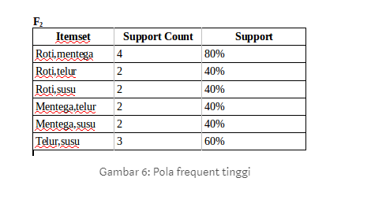
Contoh Soal
Iterasi 2
Pada iterasi sebelumnya pola frequent dari support telah didapatkan dari 1-itemset, untuk 2-itemset, generate k-itemset dari k-itemset iterasi sebelumnya, dengan melakukan kombinasi dari k-itemset tersebut.

Slide 16
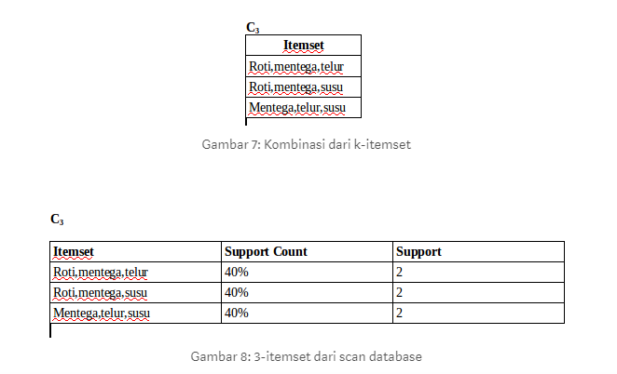
Contoh Soal
Iterasi 3

Slide 17
Contoh Soal
Iterasi 3

Slide 18
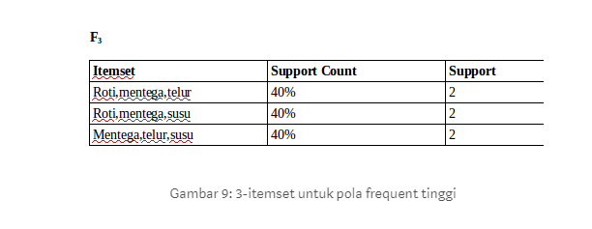
Contoh Soal
Iterasi 3

Slide 19
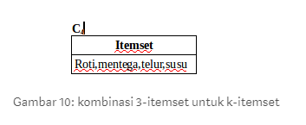
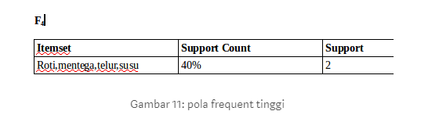
Contoh Soal
Iterasi 4
Scan dabatase untuk mendapatkan itemset dari support, itemset yang memenuhi minimum support dipilih sebagai pola frequent tinggi
Scan dabatase untuk mendapatkan itemset dari support, itemset yang memenuhi minimum support dipilih sebagai pola frequent tinggi

Slide 20
Contoh Soal
Iterasi 4
Tidak ada lagi kombinasi yang bisa dibentuk untuk k-itemset berikutnya, proses berhenti, pola frequent tinggi yang ditemukan adalah “roti,mentega,telur,susu”.

Slide 21
Contoh Soal
Bentuk association rules yang memenuhi syarat minimum dengan menghitung confidence association rules A->B.

Slide 22
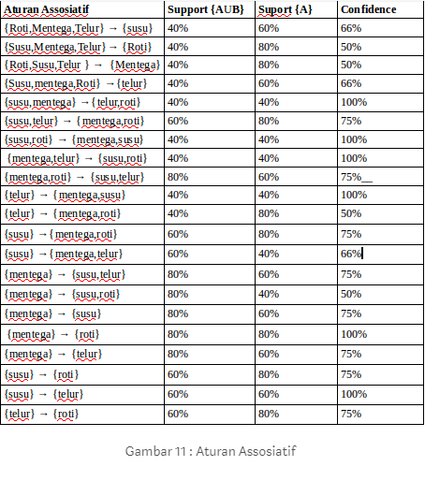
Contoh Soal

Slide 23
TERIMA KASIH ☺

